Slide 1
信号量

Slide 2
Outline 进程的一生
进程建立：注册信号量
进程死亡：调整信号量
进程交流：通过信号量交流
Notes:
信号(Signal)是Linux系统中用于进程之间通(IPC)的一种机制，信号可以在任何时候发送给某一进程，而无须知道对象进程的状态。 一旦有信号产生，进程可以执行对每种信号的默认操作，也可以自定义信号处理函数，当信号发生时捕捉信号，执行相应的处理函数。

Slide 3
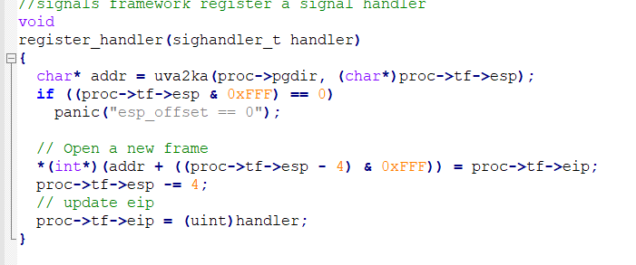
进程建立
由调度算法选择一个进程装入cpu，为了以后进程与其交流，为新加入cpu的进程注册信号量
Notes:
写一个函数register_handler，当收到信号时注册相应的信号处理函数（更新esp和eip，esp值减4，eip指向信号处理函数）。由调度算法一个进程被选出来后，该进程得到CPU之前检查是否收到了信号。若收到了，则调用register_handler而注册信号处理函数。该进程得到CPU后，信号处理函数会被执行。

Slide 4

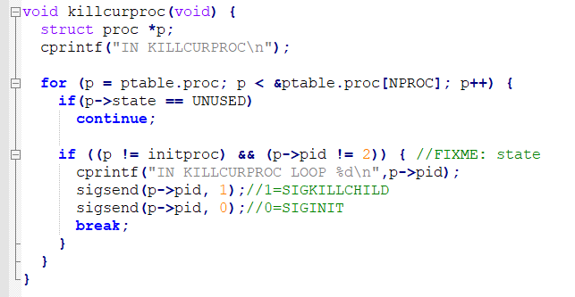
进程死亡
杀死当前的进程，顺便看看它是否是某个进程的父进程，若是，则一并杀死
Sigint:
sigkillcurproc

Slide 5
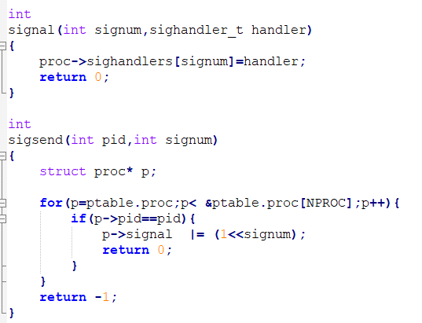
进程间交流
若子进程被杀死，需要通知它的父进程，并修改相应的信号量
其基本功能由函数signal以及sigsend实现
Notes:
写系统调用signal，其功能是自定义进程的信号处理函数（register custom handler）。写系统调用sigsend，其功能是向指定进程发信号。

Slide 6
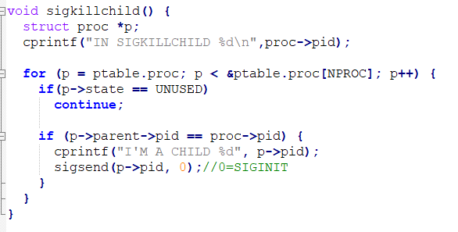
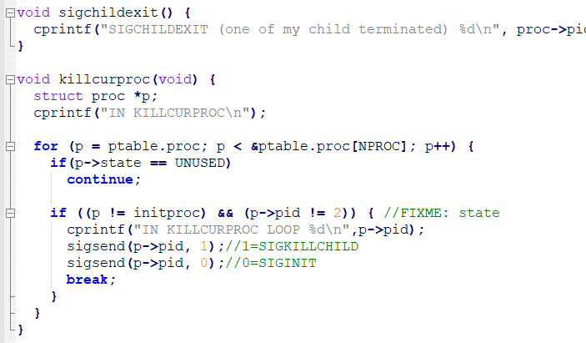
交流的一个应用
杀死子进程，并通知它的父进程它已被杀死

